Slide 1
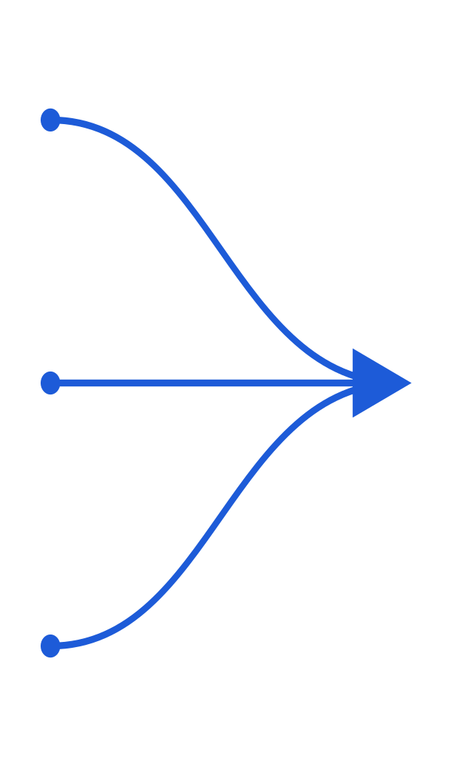

소논문 연구계획 발표
01 연구 배경 및 목적
온톨로지 기반 데이터 간접 식별 위험 분석을 통한 AI 개인정보 보호 정책 연구
“개별적으로는 개인정보가 아닌 데이터도, 서로 연결되면 특정 개인을 식별할 수 있다.”
01
생성형 AI 도입 확대
02
기존 보호: 직접 식별정보 중심
03
한계: 간접 식별 위험
AI가 여러 데이터 소스를 조회·결합
이름·전화번호·주민등록번호 탐지·마스킹
데이터 간 관계로 특정 개인 식별 가능
개별 데이터 · 직접 식별정보 없음
결합 데이터 · 데이터 간 관계를 통한 간접 식별
데이터 A
나이35세
위험 낮음
성별남성
특정 개인 식별
가능성 증가 ↑
데이터 B
직업개발자
데이터 결합
간접 식별 위험
회사A기업
위험 낮음
속성 간 관계 연결
직접 식별정보 없이도 발생
위험 높음
데이터 C
거주지역강남구
위험 낮음
※ 위 데이터는 가상의 예시이며,
실제 식별 가능성은 데이터의 분포와 추가적으로 이용 가능한 정보에 따라 달라짐.
근무지역판교
온톨로지를 활용해 데이터 간 의미적 관계와 결합 가능성을 분석하고,
AI 환경의 간접 식별 위험에 대응하는 개인정보 보호 정책을 제안한다.
연구 목적

Slide 2

소논문 연구계획 발표
02 연구 내용 및 방법
온톨로지 기반 간접 식별 위험 분석 및 정책 검증
“데이터 간 관계를 분석해 식별 위험을 평가하고, 그 결과를 AI 개인정보 보호 정책에 반영한다.”
연구 방법 · 4단계 연구 프로세스
온톨로지 = 데이터 간 관계 지도
STEP 1
STEP 2
STEP 3
STEP 4
데이터 구성
온톨로지 모델링
간접 식별
위험 평가
AI 개인정보 보호
정책 적용
​개인정보 미포함 가상 데이터셋 구성
​준식별자 포함
(나이·직업·지역)
​데이터 간 연결 관계 정의
​속성·개체 간 관계 정의
​데이터 간 연결 경로 모델링
​데이터 조합별 식별 가능성 분석 기반 마련
​데이터 조합별 재식별 위험 평가
​단일 vs 결합 데이터 위험 수준 비교
​위험 데이터 조합 식별
​위험 수준에 따른 데이터 접근 제한
​고위험 조합 차단 또는 마스킹
​AI 활용 전후 개인정보 노출 위험 비교
연구 검증 · 비교 계획
주요 평가 지표 · 측정 예정
제안 방식
01간접 식별 위험 탐지율
02고위험 조합 식별 정확도
기존 방식
개별 컬럼 중심
개인정보 마스킹
VS
온톨로지 기반 데이터 관계 및 간접 식별 위험 분석
03개인정보 노출 위험 감소
04데이터 활용성·처리 성능
기대 효과
기존 컬럼 중심 개인정보 보호의 한계를 보완하고,
데이터 간 관계를 고려한 AI 개인정보 보호 정책의 적용 가능성을 검증한다.

